Slide 1
AI チャットアプリ
仕様書
前田 丈

Slide 2
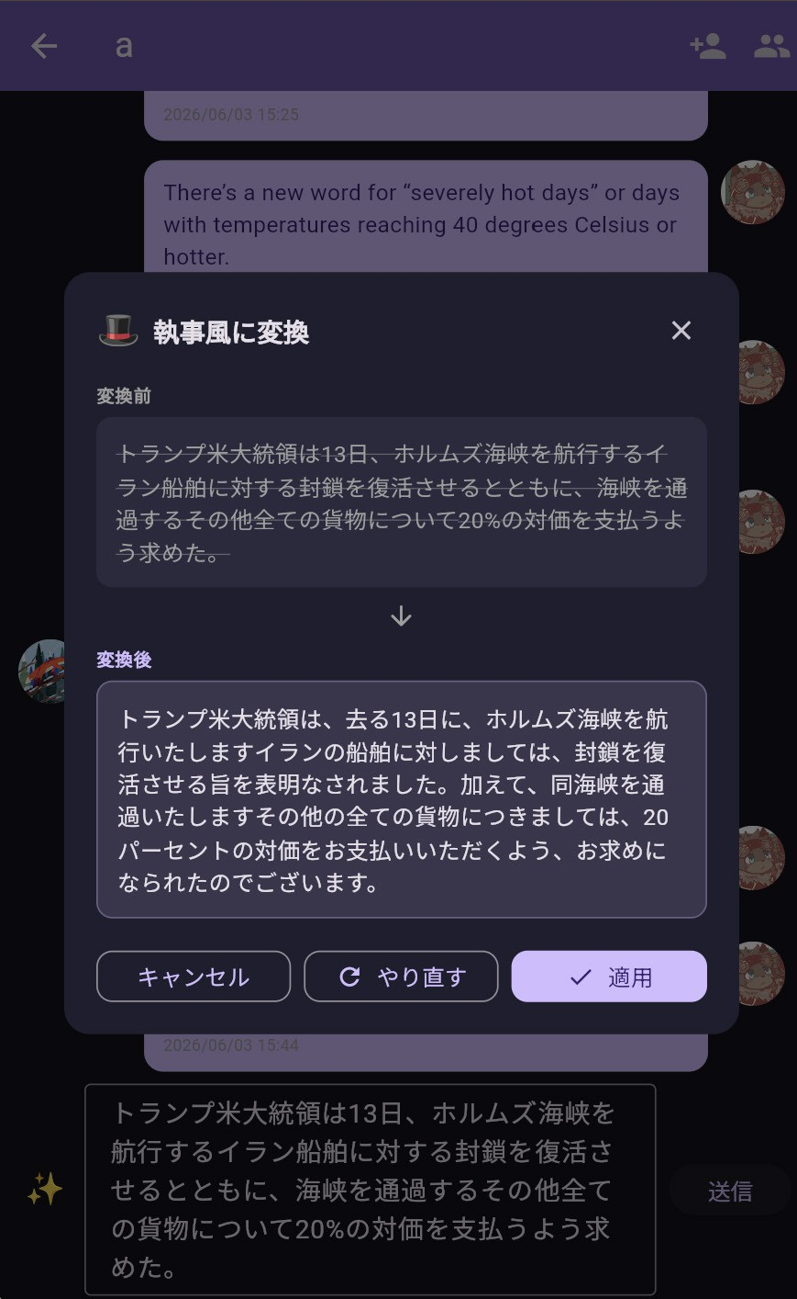
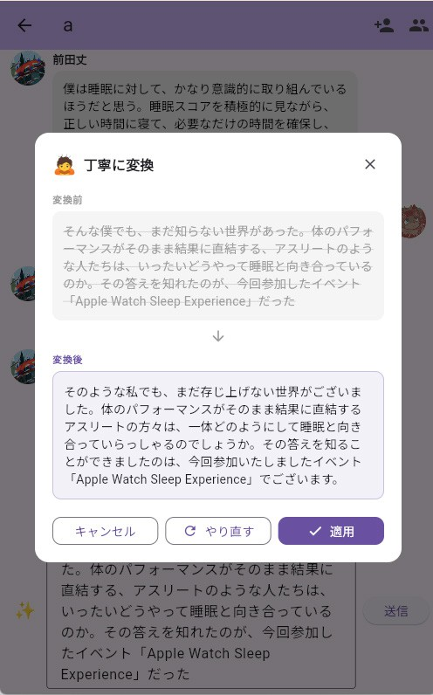
アプリ概要
ローカル LLM を搭載した
安全な AI メッセージアプリ

Slide 3
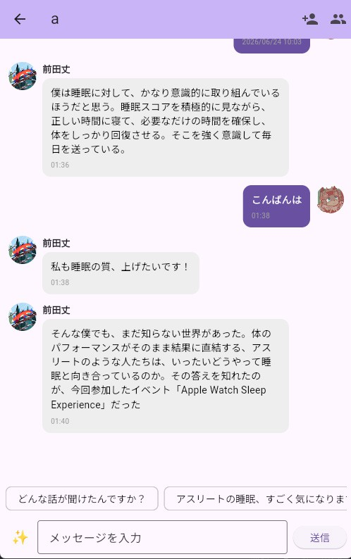
アプリ概要
返信の自動提案

Slide 4
アプリ概要
文章の変換

Slide 5
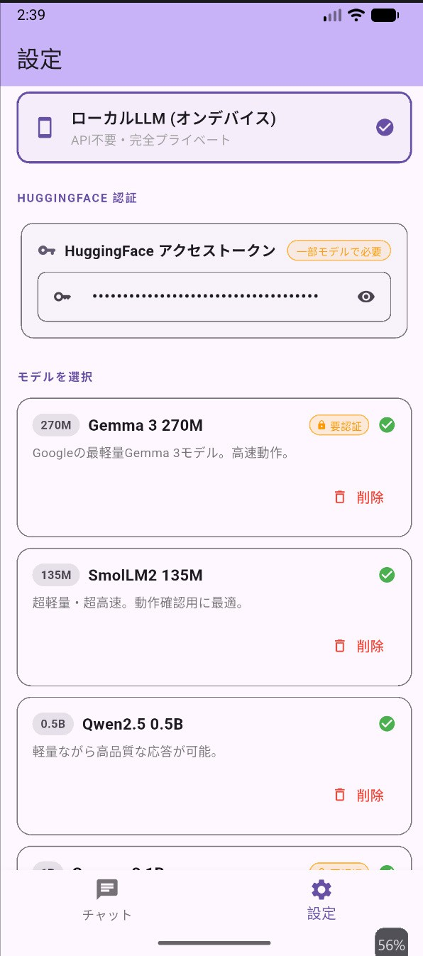
アプリ概要
端末の性能などに合わせて様々なモデルを使用可能

Slide 6
アプリ概要
実際の動作

Slide 7

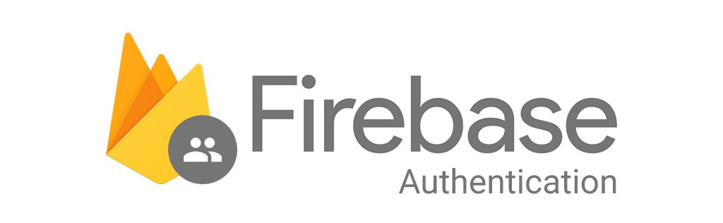


技術構成
データベース アカウント認証
└Google アカウントを使ったログインに対応
LLM 他

Slide 8
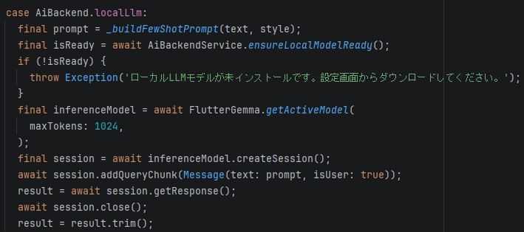
技術構成
flutter_gemma
を使用しています。

Slide 9
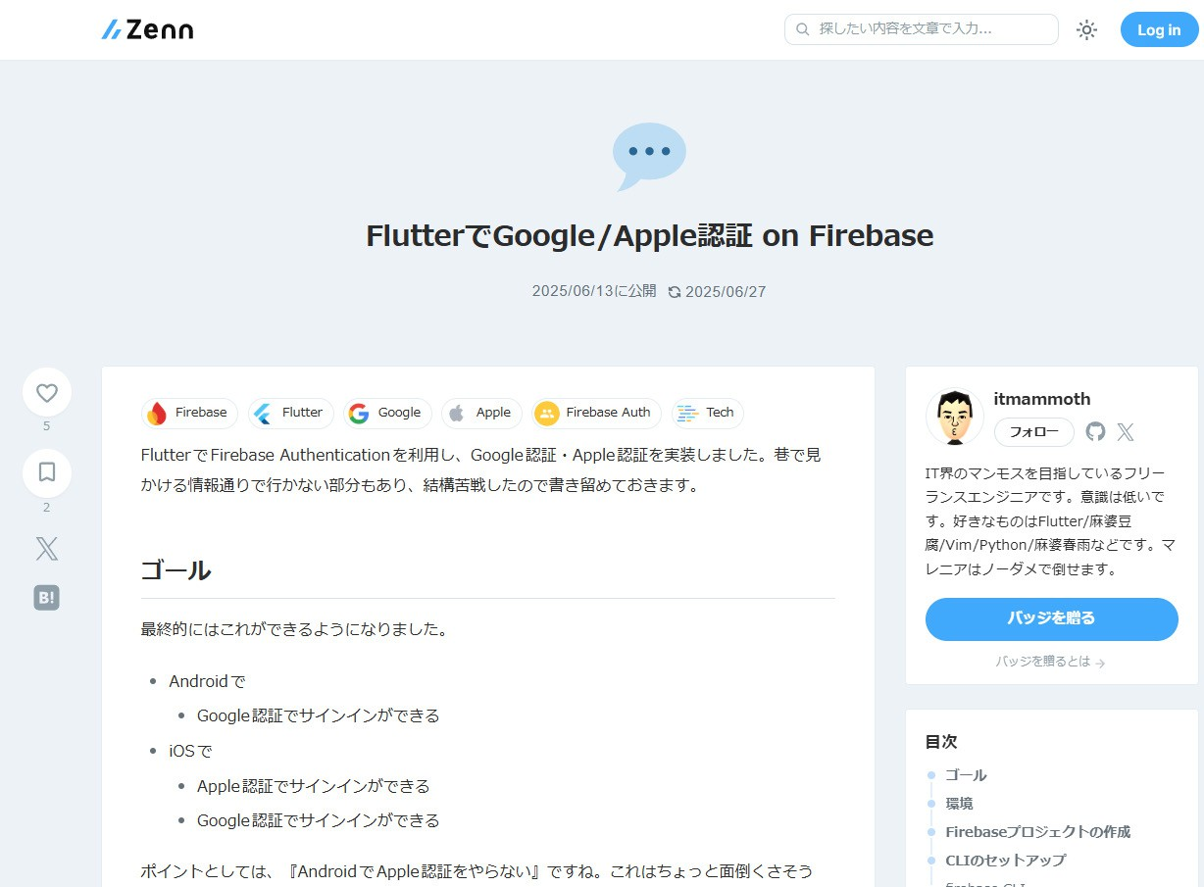
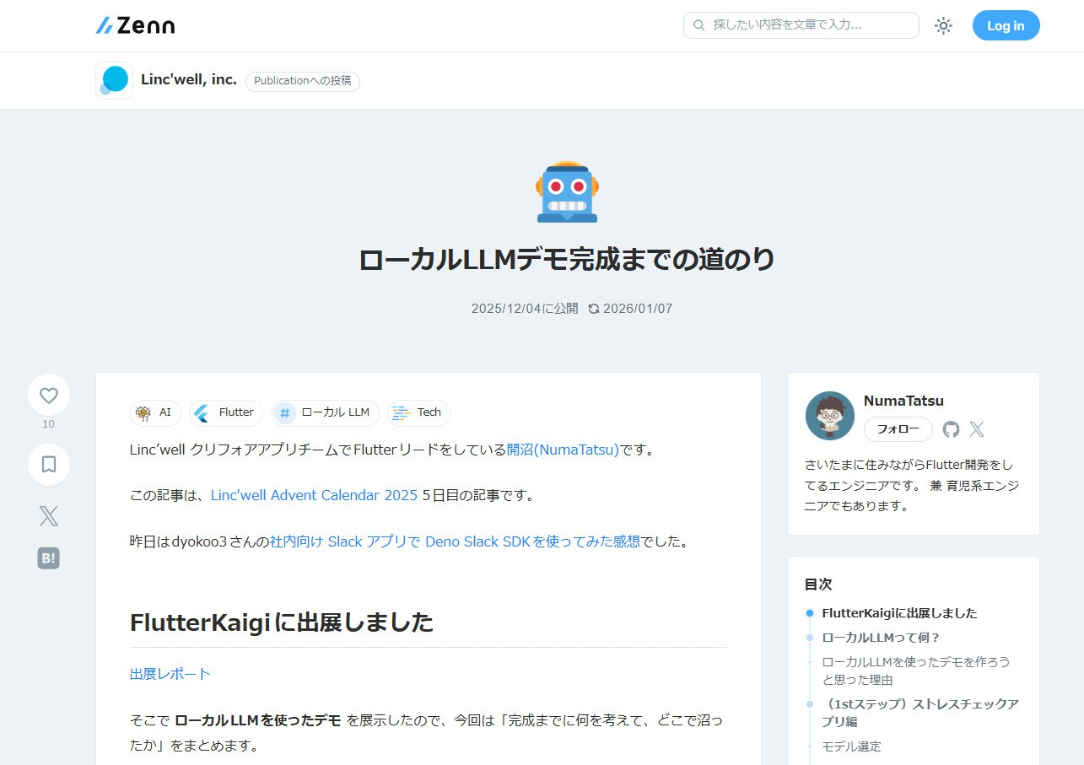
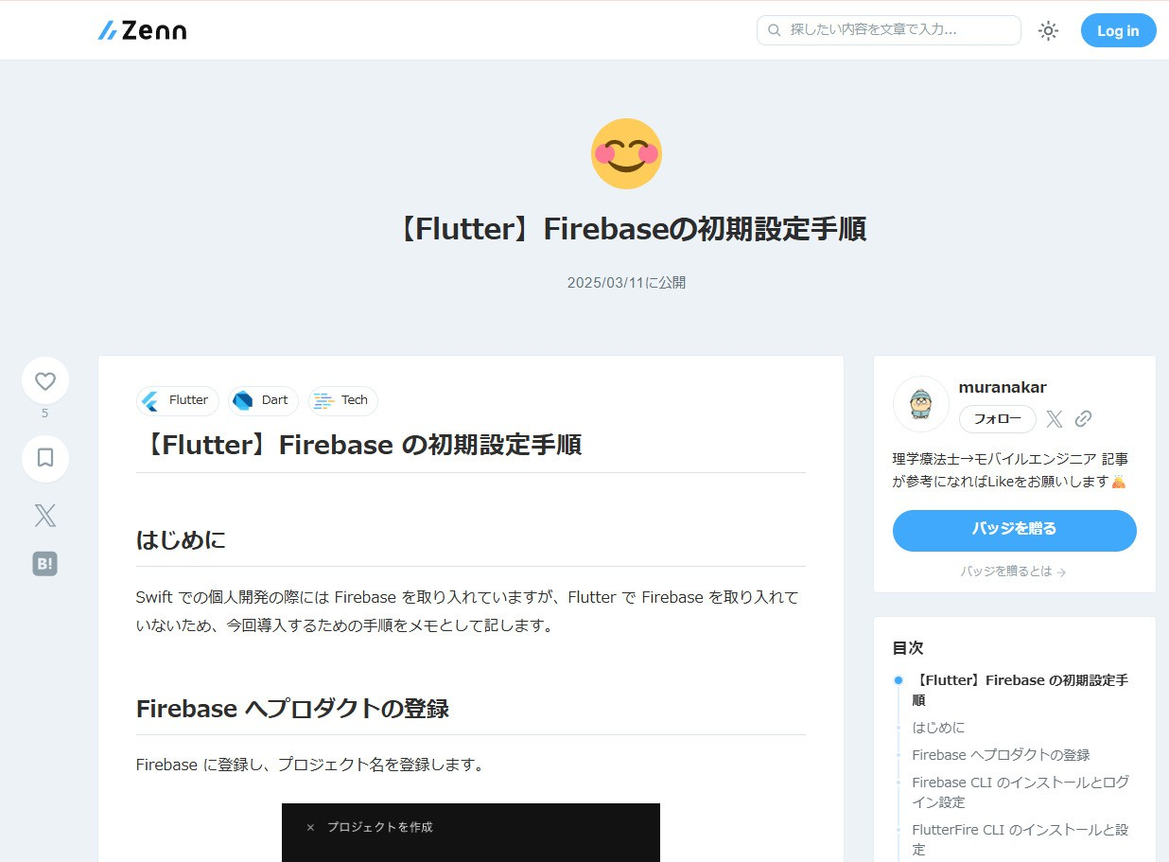
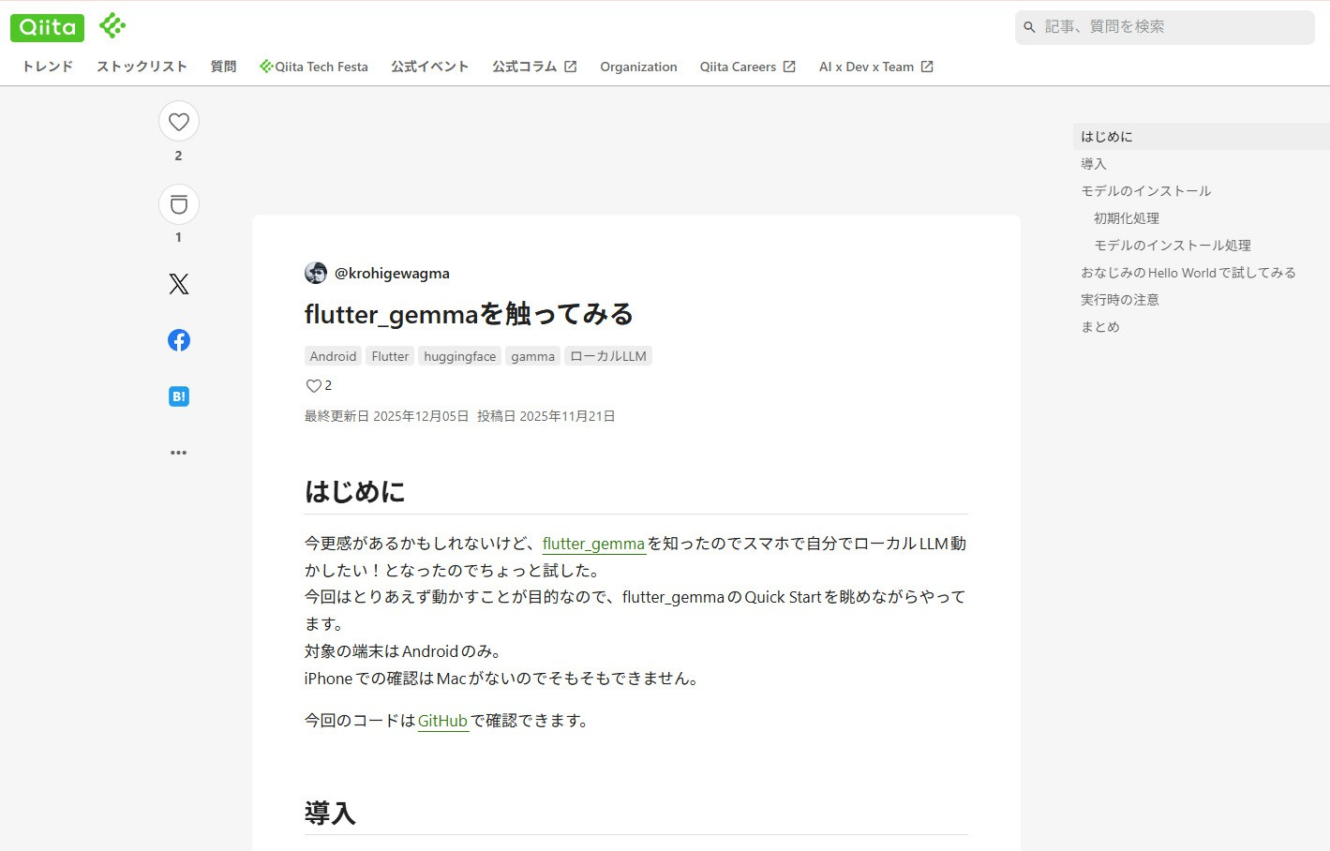
参考資料

Slide 10
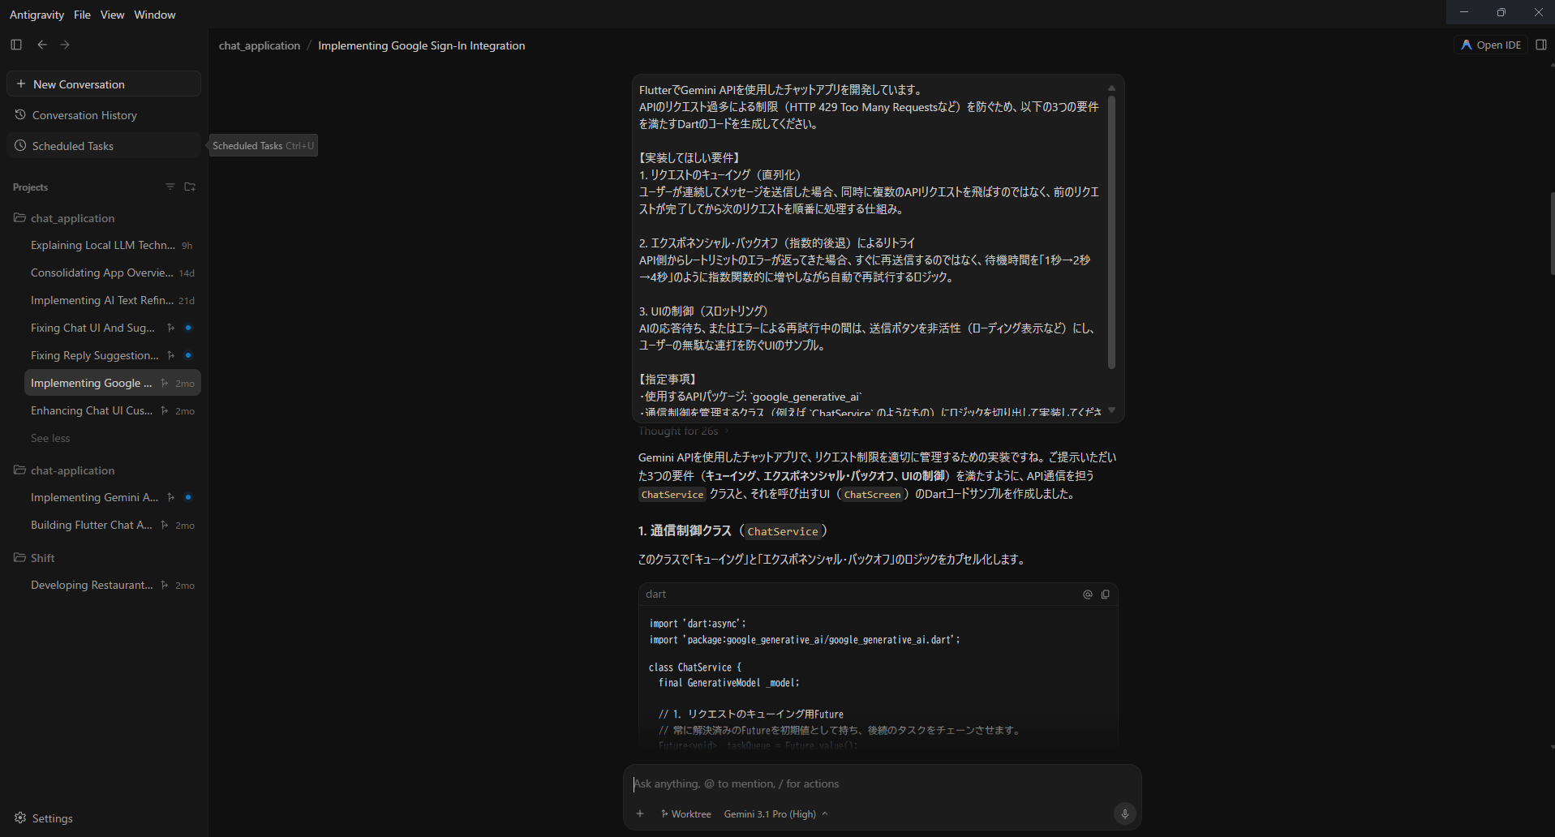
参考資料

Slide 11
ありがとうございました

